Slide 1
Математические задачи в Delphi
Выполнил: Гусев А.В.

Slide 2
Что нам интересно?
Какие математические функции имеются в языке Delphi?
Что такое алгоритмы?
Как строятся алгоритмы?
Как составить разветвляющий алгоритм?
Как составить циклический алгоритм?
Как составить алгоритм выбора?
Как преобразовать типы данных?
Как использовать массив?

Slide 3
На какие вопросы мы будем искать ответы
Как можно использовать графические возможности языка Delphi для решения геометрических задач?
Как программирование помогает в решении уравнений?
Как составить математическую модель задачи?

Slide 4
Деление на группы
Группа | Проблемные вопросы
Геометры | Как можно использовать графические возможности языка Delphi для решения геометрических задач?
Алгебраисты | Как программирование помогает в решении уравнений?
Аналитики | Как составить математическую модель задачи?

Slide 5
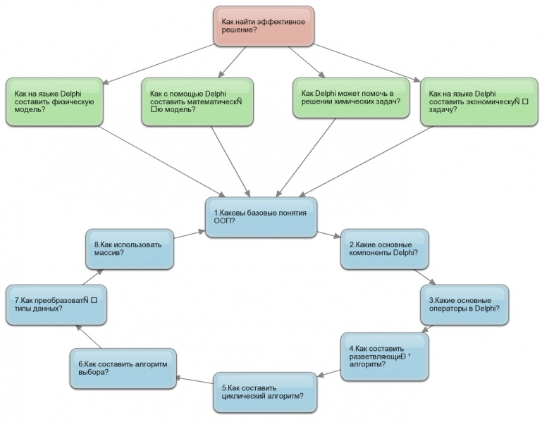
Формы представления результатов

Slide 6
Этапы работы над проектом
1 неделя. Деление на группы, составление плана работы
2 неделя. Сбор информации
3 неделя. Программирование, оформление результатов работы
4 неделя. Защита проекта

